Slide 1
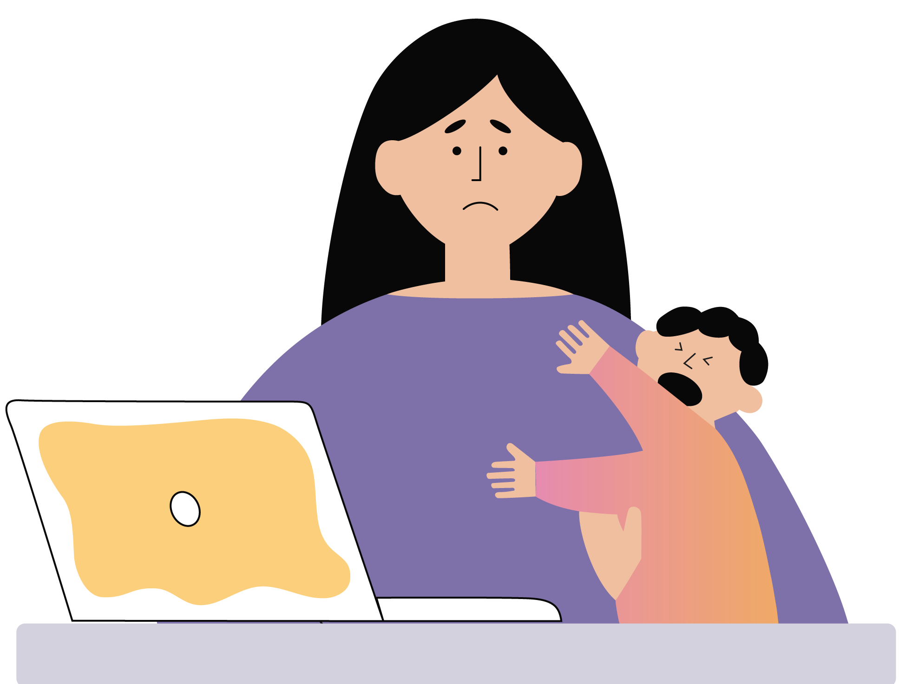
DÉFINITION DE LA CHARGE MENTALE
La charge mentale, c’est tout ce qu’on porte dans la tête pour la bonne marche de la vie familiale et de la maison. C’est penser à tout, planifier, organiser et prévoir, par exemple : planifier les repas, suivre les rendez-vous, gérer le budget, anticiper les besoins des enfants ou des proches… La charge mentale comprend aussi une charge émotionnelle : le souci constant du bien-être des autres, la responsabilité de s’assurer que tout le monde va bien, physiquement et psychologiquement. La charge mentale est un phénomène constant et invisible, parce qu’elle se fait dans la tête, en continu, même quand on est au travail ou qu’on fait autre chose. Elle est surtout portée par les femmes. On parle de « charge » parce que ce travail invisible pèse lourd : il demande beaucoup d’énergie mentale, de concentration et de disponibilité, et peut mener à de la fatigue, du stress ou de l’épuisement.

Slide 2
DÉFINITION DE LA CHARGE MENTALE
Quelle est votre première réaction à la définition qu’on vient de lire? Qu’est-ce que ça vous fait ou ça vous évoque, à chaud? Qu’aimeriez-vous retirer ou apprendre de cet atelier?

Slide 3
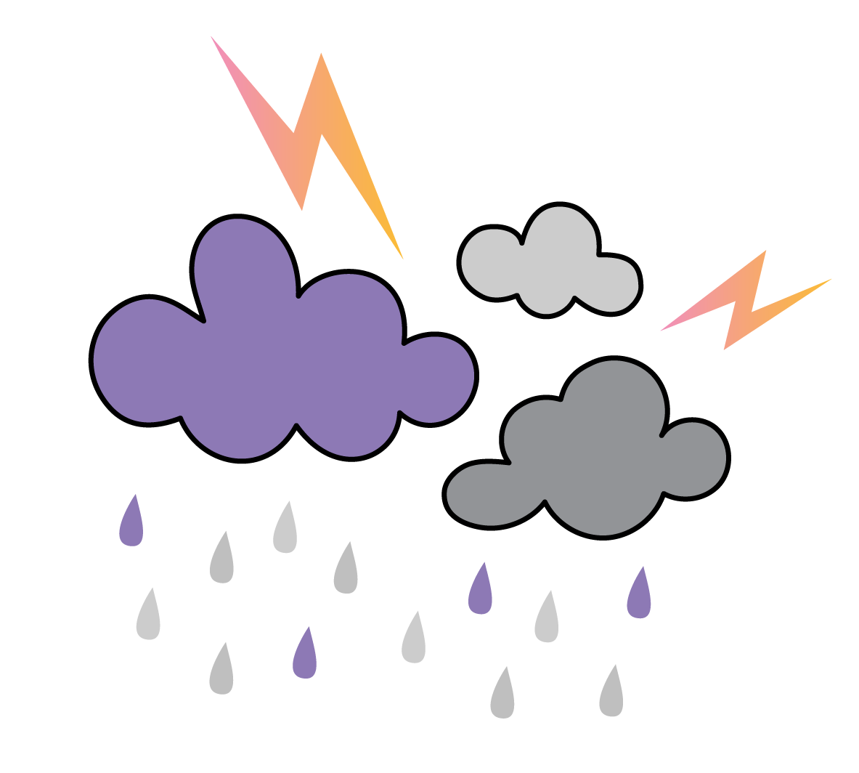
EXPLORATION DE PISTES D’ACTION
Qu’est-ce qui vous aide personnellement à alléger votre charge mentale (moyens, stratégies, astuces)? Qu’est-ce qui est déjà en place ici dans l’organisme que vous trouvez aidant (services, pratiques, activités)? Qu’aimeriez-vous voir implanté dans l’organisme pour alléger la charge mentale des femmes (p. ex. : espaces de parole, soutien à la conciliation travail-vie personnelle, etc.)?

Slide 4
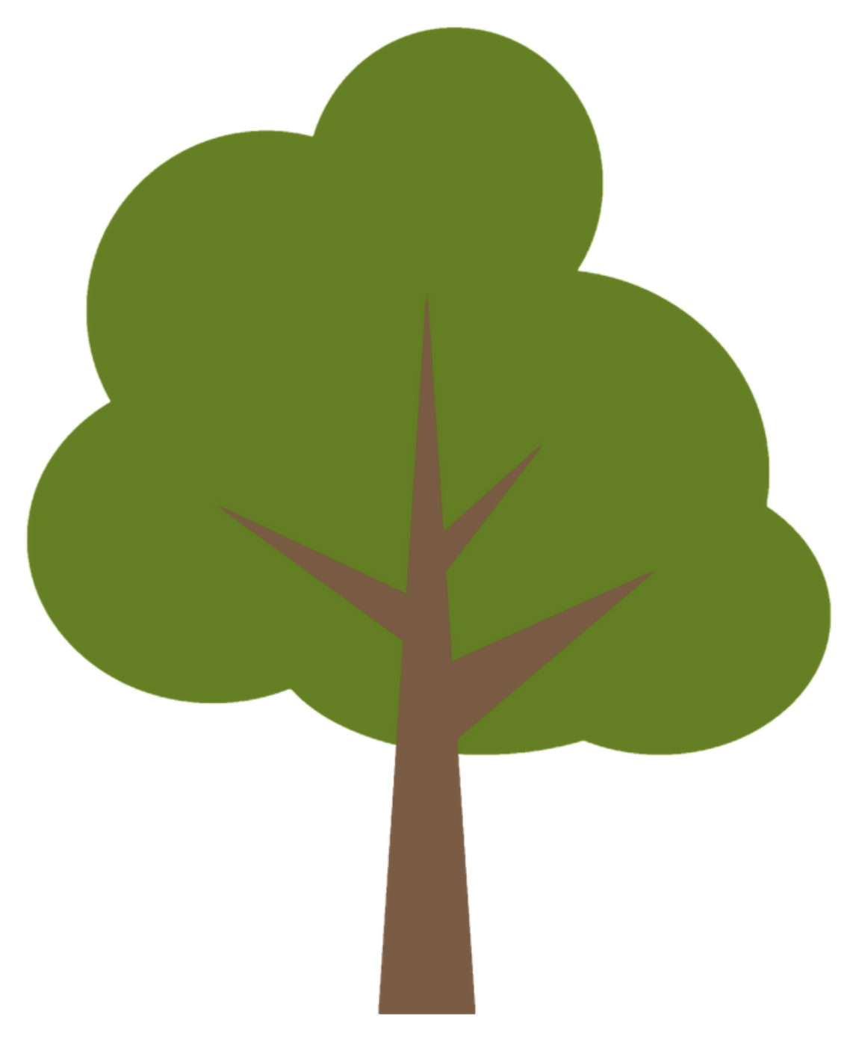
APPRÉCIATION DE L’ATELIER
Qu’est-ce qui vous a ancrée lors de l'atelier (ex. : bienveillance, écoute)? Collez votre Post-it au niveau des racines. Qu’est-ce qui vous a marquée lors de l'atelier (ex. : les conditions de vie des femmes en situation de pauvreté)? Collez votre Post-it au niveau du tronc. Qu’est-ce que vous emportez avec vous (ex. : je repars en me disant que je dois moins culpabiliser, que je ne suis pas seule)? Collez votre Post-it au niveau des feuilles.

